Slide 1
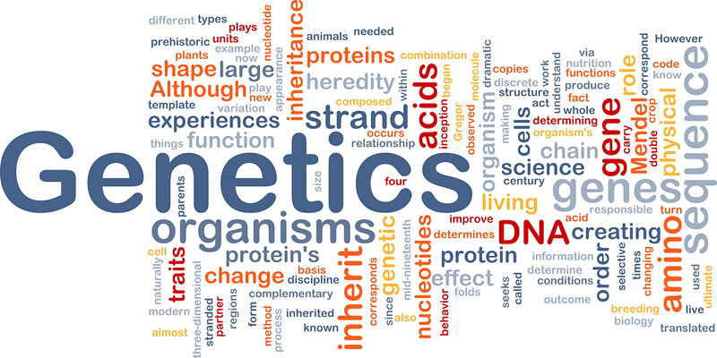

Slide 2
NEGATIVNÍ POSTOJ
Pavla Pitrunová, Jan Průša, Silvie Janičatová, Marek Dvořáček
Otázka debaty:
"Rozmach biotechnologií a genetiky je
škodlivý pro naše zdraví, blahobyt i
bezpečnost. Je zapotřebí tento směr
výzkumu co nejpřísněji zregulovat až
zakázat, protože důsledky jsou
nedozírné a katastrofální“
Tým G: Pavla Pitrunová, Silvie Janičatová, Marek Dvořáček, Jan Průša
Brno, dne 30. listopadu 2016

Slide 3
VÍTE VŮBEC, CO JÍTE?

Slide 4

Rajče

Slide 5
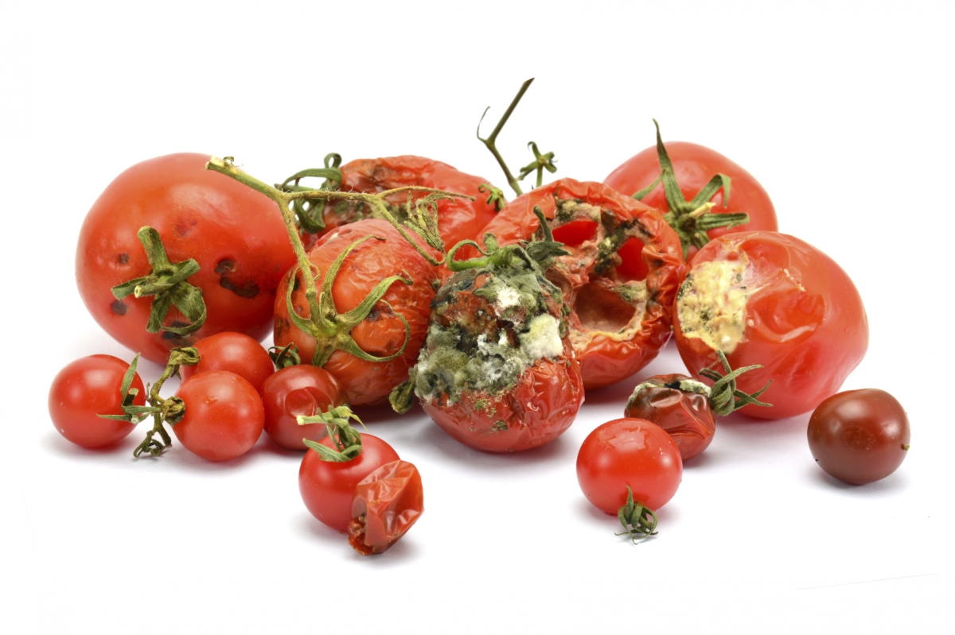
Rajčata

Slide 6
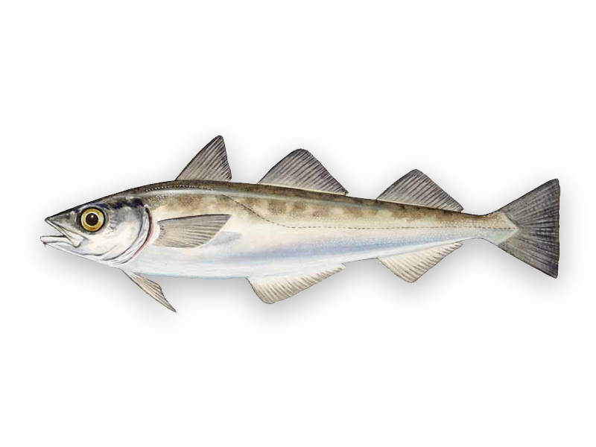
Aljašská treska

Slide 7
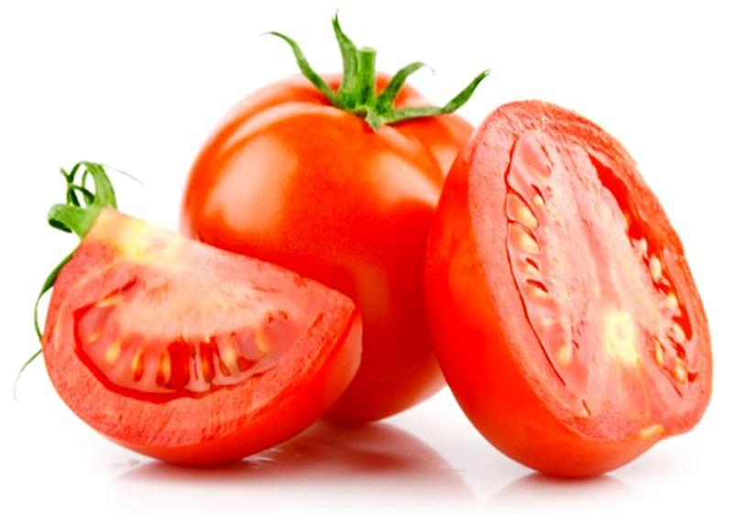
Prémiová rajčata
Notes:
http://www.ceskatelevize.cz/ivysilani/10340019264-jsem-tim-co-jim/21156323023/titulky
v přírodě se zelenina a ryba nezkříží
účelově se použije gen, který výsledku dodá specifické vlastnosti

Slide 8
Vysvětlení vzniku dokonalého rajčátka
mutace genů
cílená
nenáhodná
Genetické modifikace umožňují mutaci genů, která by přirozeným způsobem nenastala a ani by jí nebylo možné docílit šlechtěním.
překročení přírodních zákonitostí
Notes:
http://www.revuepolitika.cz/clanky/314/slechteni-a-problematika-geneticky-modifikovanych-organismu

Slide 9
OTÁZKA LEGISLATIVY
legislativní rámec řešen na úrovni EU dle nařízení EP a R (ES) č. 1829/2003
kritika přístupu procesu prosazování mimo národní úroveň
současné době v EU uváděny na trh produkty z bavlníku, kukuřice, brambor, řepky, sóji, cukrové řepy a jedna kvasinková kultura
ve světovém měřítku větší objem povolených modifikovaných potravin
      světová nejednotnost regulace
Jak poznat geneticky modifikované potraviny v obchodech?
Notes:
http://www.bezpecnostpotravin.cz/stranka/geneticky-modifikovane-organismy-(gmo).aspx
http://eagri.cz/public/web/mze/legislativa/pravni-predpisy-mze/tematicky-prehled/Legislativa-ostatni_uplna-zneni_zakon-2004-78-GMO.html
http://www.mzp.cz/cz/geneticky_modifikovane_organismy

Slide 10
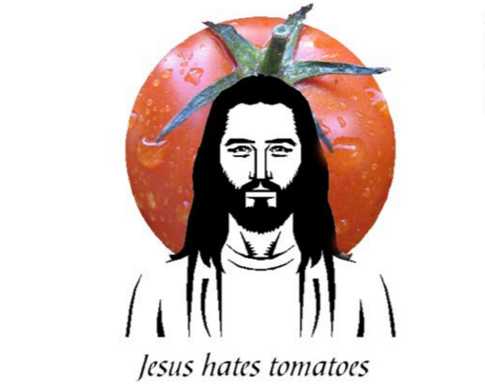

Slide 11
ETICKÝ PROBLÉM
významný argument proti genetice a biotechnologii
genová technika v humánní oblasti
  mravní hodnocení X pohled křesťanské etiky (+ další náboženství)
  na čem eticky založit právo pro genetickou úpravu?
  jedinečnost člověka a lidské přirozenost
  identita, svoboda, lidská integrita
  proti náboženské víře
Křesťanská víra odmítá (odporuje?) genetiku, i další náboženství
nejednotná lékařská etika k tomuto problému
Všeobecná deklarace o lidském genomu a lidských právech (UNESCO, 1997)
Notes:
člověk však není determinován fixní přirozeností, je třeba připojit aspekt historicity, protože je schopen sebeutváření, v obrazu Božím je obsažen i tvůrčí moment - TQ – člověk je obrazem Boha proto, že obrazem se označuje intelektuální schopnost, svobodné rozhodování a moc sebeurčení
http://www.pre.ethics.gc.ca/eng/policy-politique/initiatives/tcps2-eptc2/chapter1-chapitre1/
http://www.bioethics.com/genetic-ethics

Slide 12
PROBLÉM PŘEDČASNÉHO POTRATU PLODU
využití technologie a znalostí k prevenci?
genetický prenatální test, který spolehlivě zjistí přímo z krve matky přítomnost chromozomální vady plodu (Downův, Edwardův a Pataův syndrom)
„Díky prenatální diagnostice je možné velice významně snížit incidenci Downova syndromu u narozených.“
nenabízí léčbu
ponechání rozhodnutí rodičům
Notes:
http://www.naseporodnice.cz/maternit21-geneticky-test-na-vady-plodu-primo-z-krve-matky.php
http://www.vrozene-vady.cz/vrozene-vady/index.php?co=downuv_syndrom
http://neviditelnypes.lidovky.cz/veda-geneticky-upravena-embrya-dm1-/p_veda.aspx?c=A150430_153715_p_veda_wag

Slide 13
ANTIBIOTIKA
možnost přenosu antibiotikové rezistence
nárůstem necitlivosti patogenních bakterií k antibiotiku a rozšíření jejich druhového spektra v důsledku konzumace transgenních plodin
již v současnosti čelíme problému antibiotikové rezistence
Notes:
http://www.gate2biotech.cz/documents/download/3.pdf
http://www.epochtimes.cz/2015070822890/Rezistence-na-antibiotika-predstavuje-zasadni-problem-pro-budoucnost-ucinne-lecby.html

Slide 14
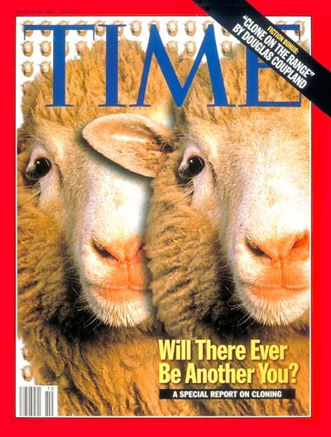
Obálka časopisu Time s tématikou

Slide 15
KLONOVÁNÍ ZVÍŘAT A GENETICKÁ REPRODUKCE
první ovečka Dolly 1996
české prvenství klon myši 2016: Helena Fulková
Projekt lidského genomu - záměr uměle vytvořit lidskou DNA
eugenika? architektura dětí?
vytváření armád?
lze zabránit zneužití?
Notes:
klonování zvířat, lidí, vojáků…
http://domaci.ihned.cz/c1-65291040-pri-klonovani-se-clovek-vyradi-rika-ceska-biolozka-fulkova-ziskala-cenu-neuron
http://relax.lidovky.cz/genom-neurcuje-cely-nas-dalsi-zivot-d66-/zdravi.aspx?c=A161024_132212_ln-zdravi_ape
http://ekonom.ihned.cz/c1-65295040-americti-vedci-uvazuji-o-chemickem-vytvoreni-lidske-dna-projekt-vyvolava-radu-etickych-otazek

Slide 16
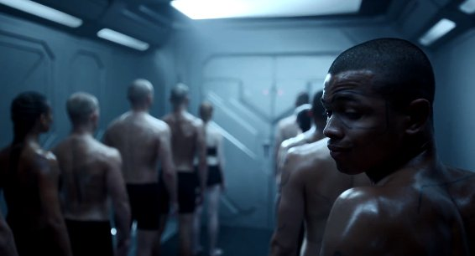
JAKÁ BUDE BUDOUCNOST?

Slide 17

ZRUŠÍME BIODIVERZITU?
Notes:
http://theses.cz/id/s2gmy6/downloadPraceContent_adipIdno_12478

Slide 18
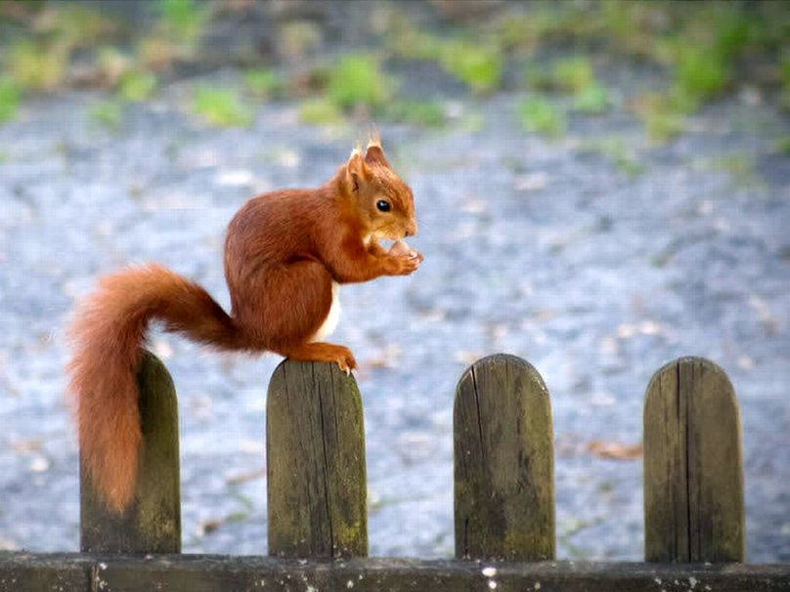
KDO NAPOSLEDY VIDĚL ZRZAVOU VEVERKU?

Slide 19
Biodiverzita
neustálý konkurenční boj druhů
preference jen některých
nelze plně kontrolovat šíření
vliv zásahů na ekosystém
zemědělci si pak nebudou moci vybrat typ plodiny (de facto zánik BIO a EKO zemědělství)
Není lepší cestou zajímat se o využití stávajících druhů, které jsou mimo naši pozornost?

Slide 20
Řešení problémů třetího světa?
nákladnost vývoje a válka o patenty
závislost na patentovaném osivu, ošetření termínovanou technologií
vyšší spotřeba herbicidů a použití agresivnějších prostředků
není monitorován vliv konzumace
projekt zlatá rýže i po 17 letech není spuštěn, stále se neví o využitelnosti vitamínu A
byznys jako každý jiný
Notes:
http://responsibletechnology.org/gmo-education/faqs/
http://ekolist.cz/cz/zpravodajstvi/zpravy/sto-osm-laueratu-nobelovy-ceny-vyzvalo-greenpeace-aby-ukoncila-kampan-proti-geneticky-modifikovanym-plodinam
http://heinonline.org/HOL/LandingPage?handle=hein.journals/foodlj66&div=7&id=&page=

Slide 21
BIOPOTRAVINY A ODMÍTNUTÍ TTIP
EU v roce 2008-Analogie k zacházení s nebezpečnými chemikáliemi
Významným agronomickým rizikem je kontaminace konvenčních odrůd, zejména těch, které se šíří pylem.
Odmítnutí TTIP z velké části z těchto důvodů
Narušení tradiční potravinářské tradice
Aplikace genetických pravidel USA a její vliv na legislativní ukotvení v EU (lobbing)
Notes:
http://www.revuepolitika.cz/clanky/314/slechteni-a-problematika-geneticky-modifikovanych-organismu
http://www.phytosanitary.org/projekty/2004/vvf-07-04.pdf

Slide 22
PROČ JSOU GENETIKA A BIOTECHNOLOGIE NEGATIVNÍ JEV ?

Slide 23
Reálné argumenty PROTI
Problematická legislativa
Filosofický a etický problém hranice problému
Zrušíme biodiverzitu?
Kde jsou naše hranice?
Potravinářství
Politika a business
Budoucnost? Klonování lidí? Války?

Slide 24
NĚJAKÉ OTÁZKY?
Děkujeme za pozornost
Pavla Pitrunová
Jan Průša

Slide 25
INFORMAČNÍ ZDROJE
http://www.revuepolitika.cz/clanky/314/slechteni-a-problematika-geneticky-modifikovanych-organism
http://www.bezpecnostpotravin.cz/stranka/geneticky-modifikovane-organismy-(gmo).aspx
http://eagri.cz/public/web/mze/legislativa/pravni-predpisy-mze/tematicky-prehled/Legislativa-ostatni_uplna-zneni_zakon-2004-78-GMO.html
http://www.mzp.cz/cz/geneticky_modifikovane_organismy
http://www.pre.ethics.gc.ca/eng/policy-politique/initiatives/tcps2-eptc2/chapter1-chapitre1/
http://www.bioethics.com/genetic-ethics
http://www.naseporodnice.cz/maternit21-geneticky-test-na-vady-plodu-primo-z-krve-matky.php
http://www.vrozene-vady.cz/vrozen

Slide 26
INFORMAČNÍ ZDROJE
http://www.gate2biotech.cz/documents/download/3.pdf
http://www.epochtimes.cz/2015070822890/Rezistence-na-antibiotika-predstavuje-zasadni-problem-pro-budoucnost-ucinne-lecby.html
http://domaci.ihned.cz/c1-65291040-pri-klonovani-se-clovek-vyradi-rika-ceska-biolozka-fulkova-ziskala-cenu-neuron
http://relax.lidovky.cz/genom-neurcuje-cely-nas-dalsi-zivot-d66-/zdravi.aspx?c=A161024_132212_ln-zdravi_ape
http://ekonom.ihned.cz/c1-65295040-americti-vedci-uvazuji-o-chemickem-vytvoreni-lidske-dna-projekt-vyvolava-radu-etickych-otazek
http://responsibletechnology.org/gmo-education/faqs/
http://ekolist.cz/cz/zpravodajstvi/zpravy/sto-osm-laueratu-nobelovy-ceny-vyzvalo-greenpeac

Slide 27
INFORMAČNÍ ZDROJE
http://www.revuepolitika.cz/clanky/314/slechteni-a-problematika-geneticky-modifikovanych-organismu
http://www.phytosanitary.org/projekty/2004/vvf-07-04.pdf

